Slide 1

Lista

Slide 2
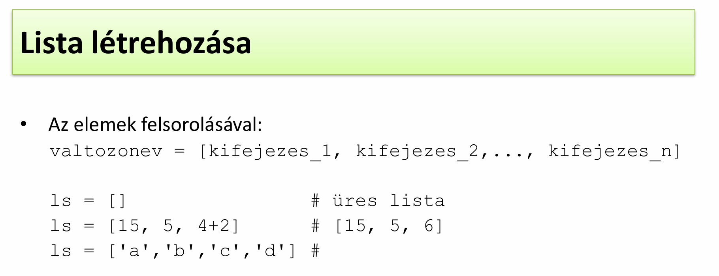

Slide 3
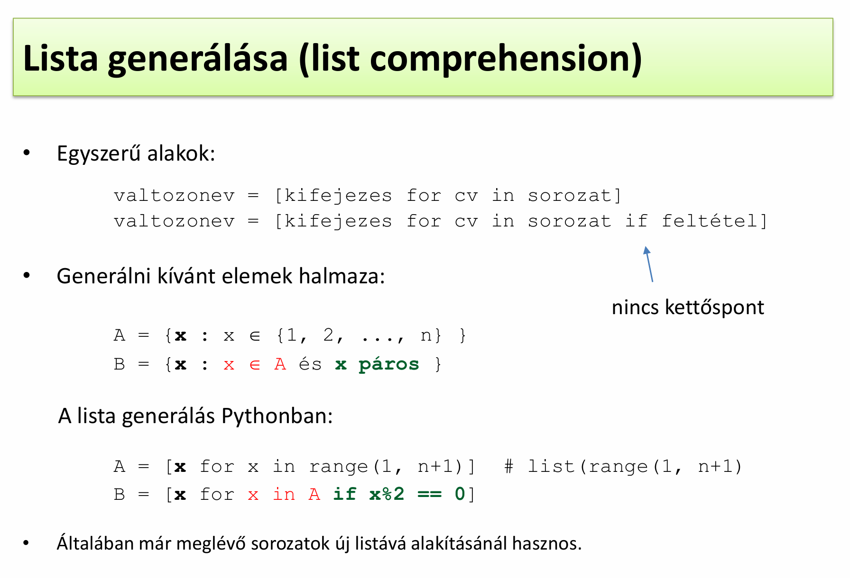

Slide 4
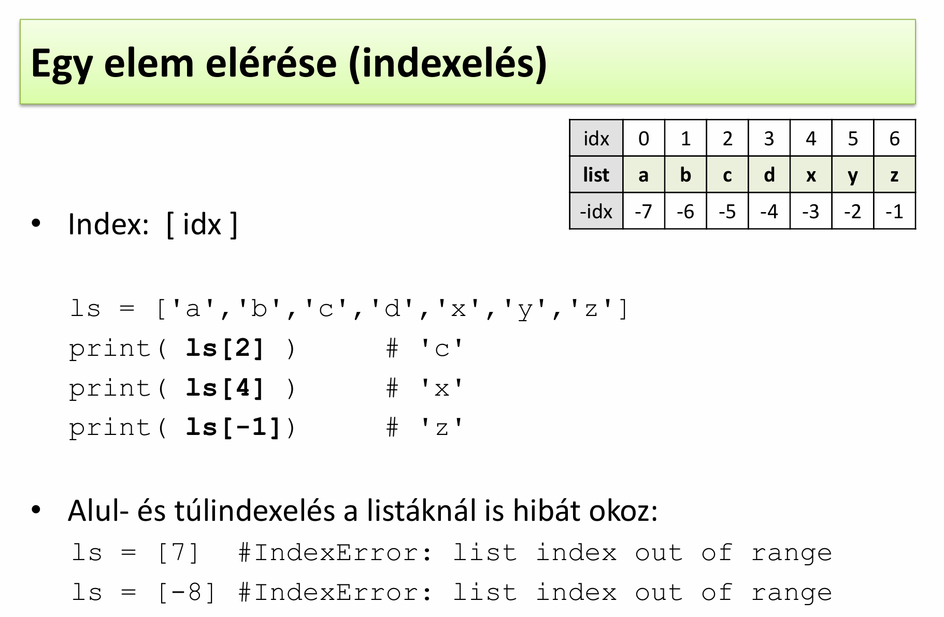

Slide 5
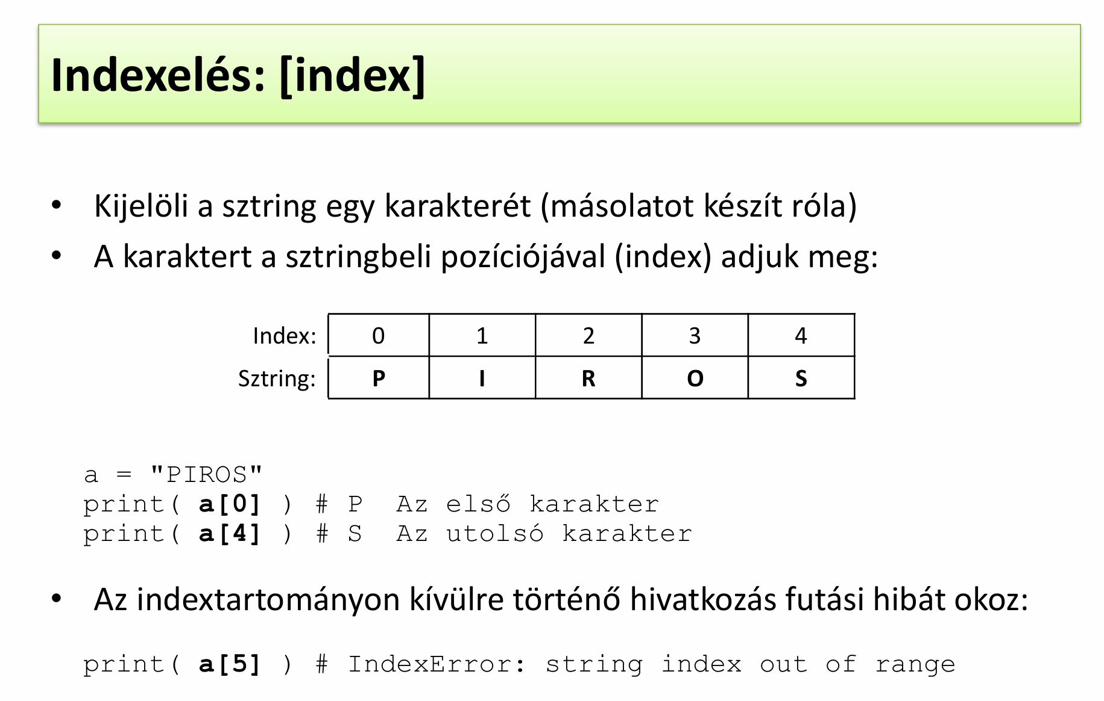

Slide 6
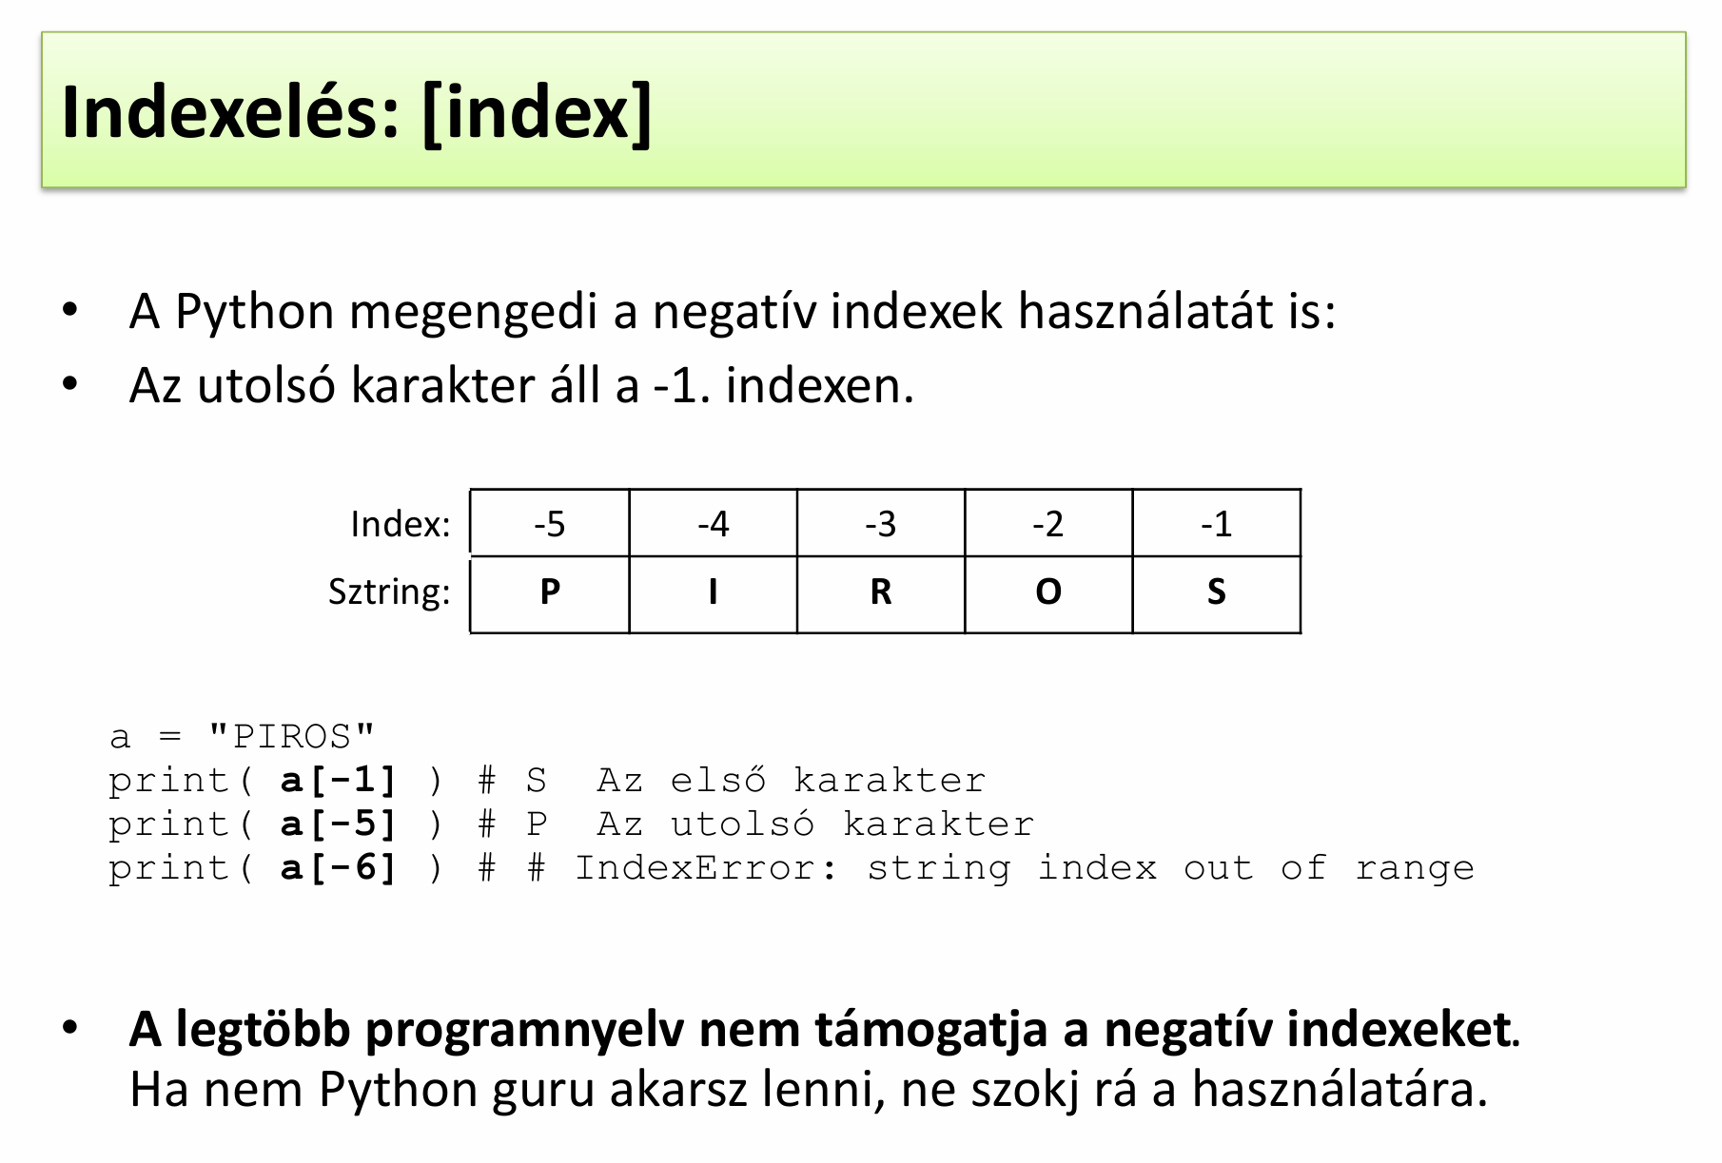

Slide 7
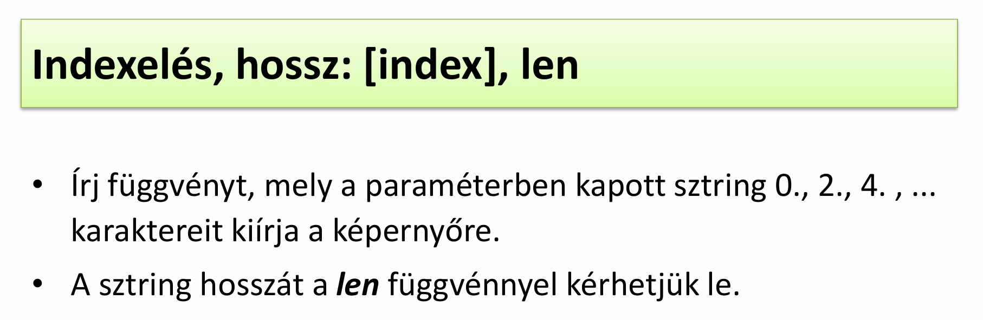

Slide 8
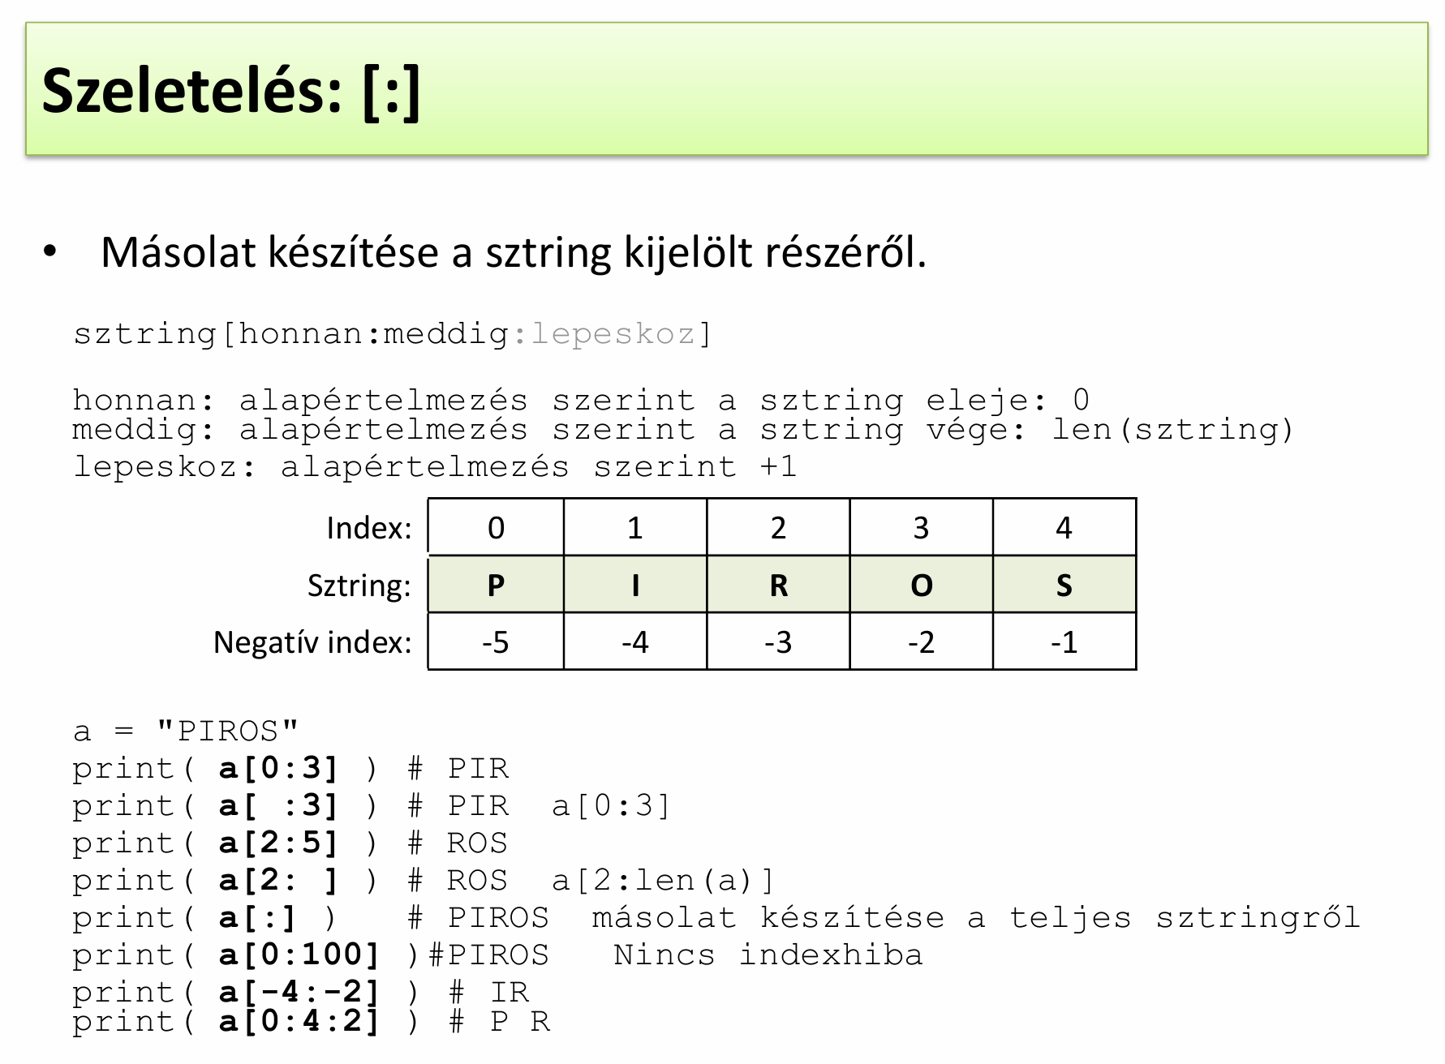

Slide 9
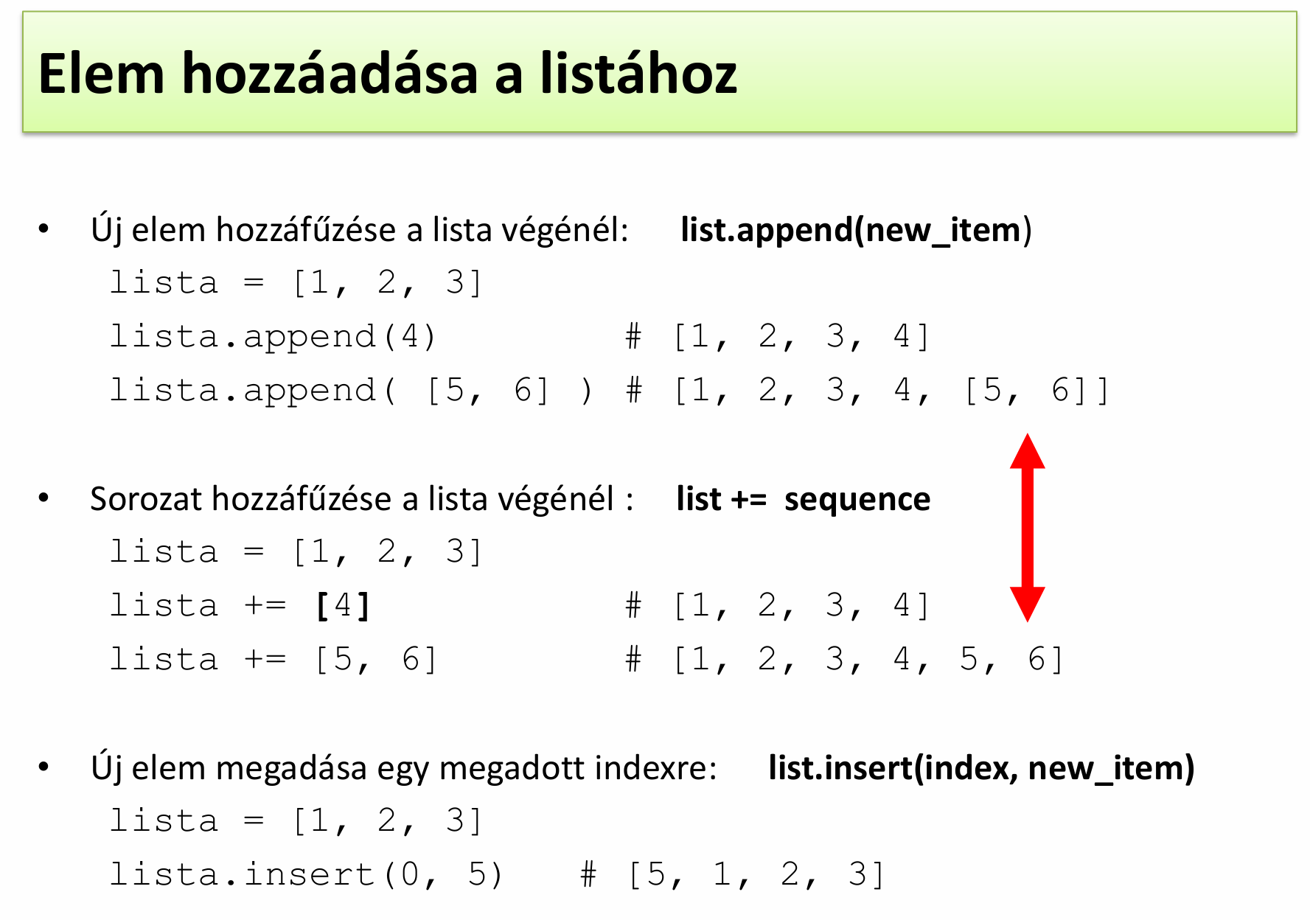

Slide 10
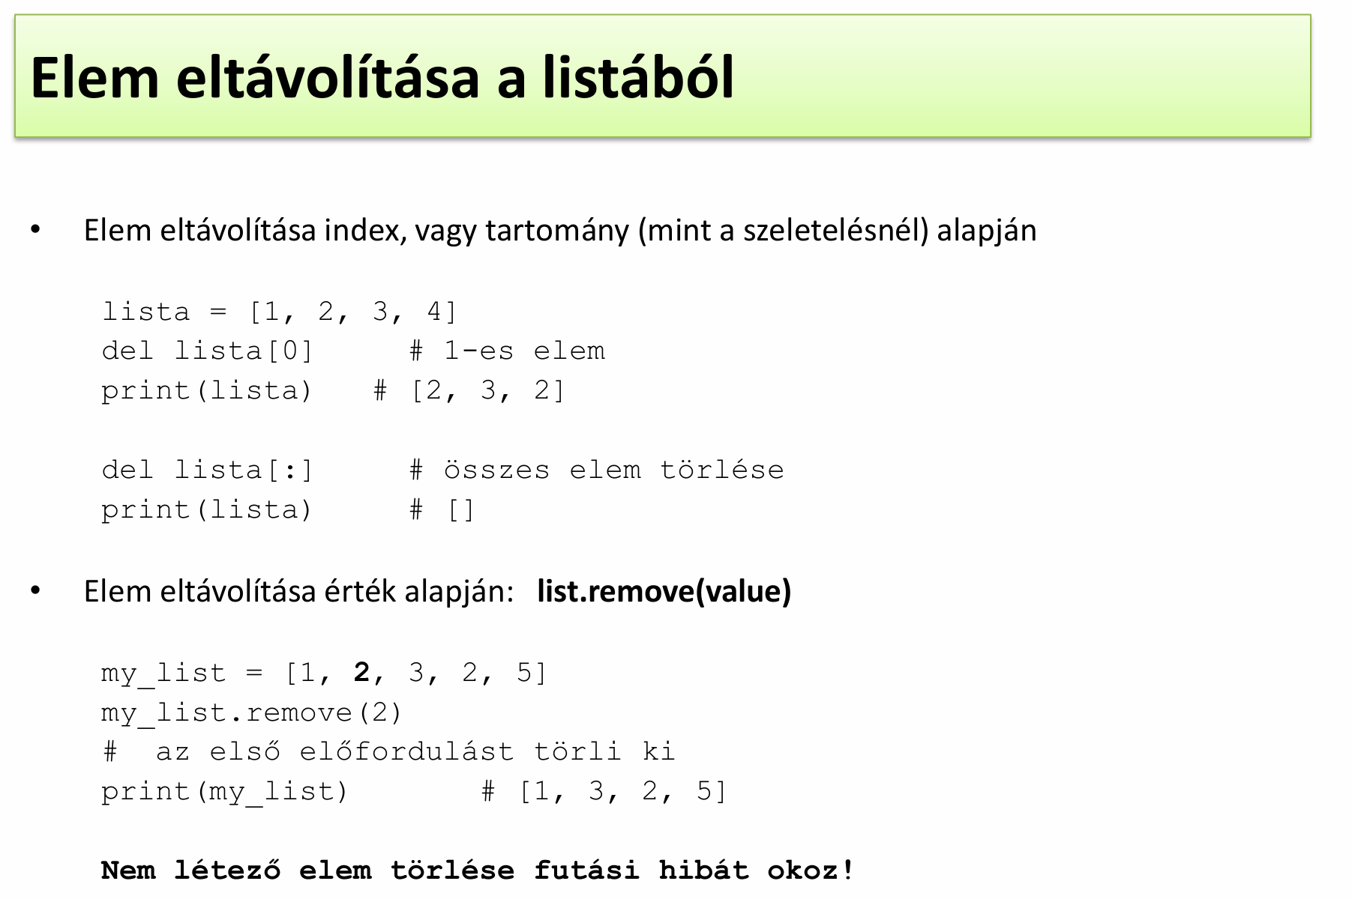

Slide 11
Feladat
Hozzunk létre üres listát, és tegyünk bele számokat.
Hozzunk létre üres listát, és tegyünk bele szavakat.
Hozzunk létre üres listát, és tegyünk bele betűket.
Töröljük ki a lista 1. 3. 6. utolsó és utolsó előtti elemét.

